Slide 1
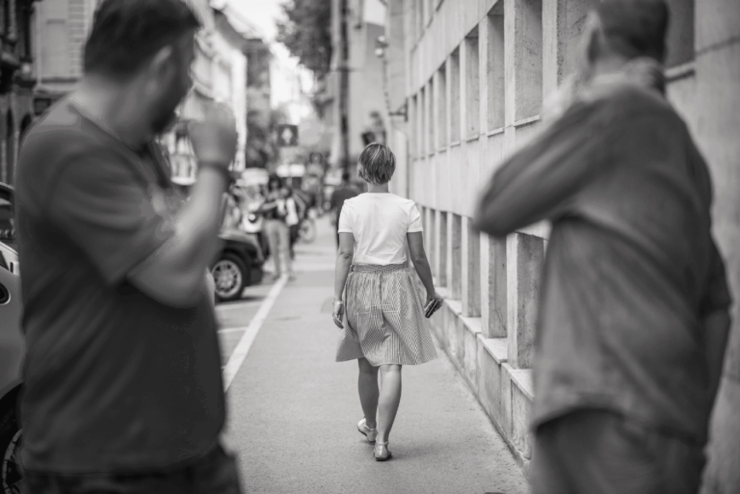

ALGORITMOS FUNCIONALES PARA MEJOR LA SEGURIDAD EN LA VIDA COTIDIANA

Slide 2

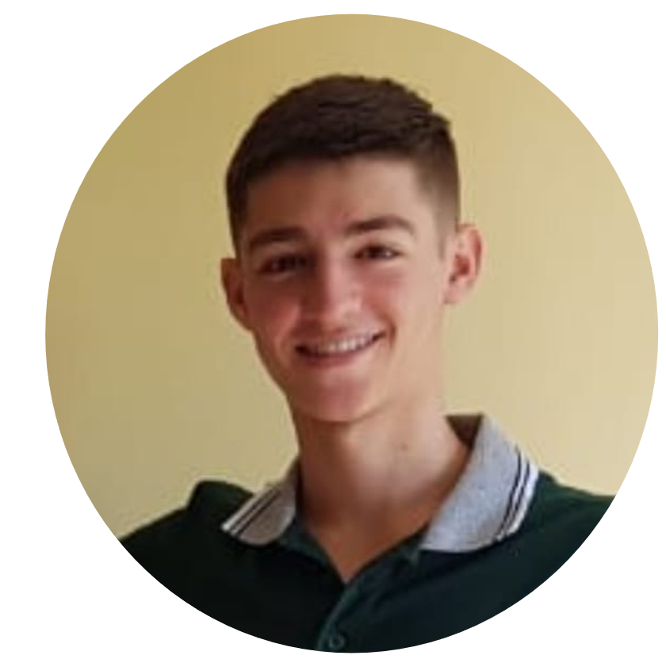
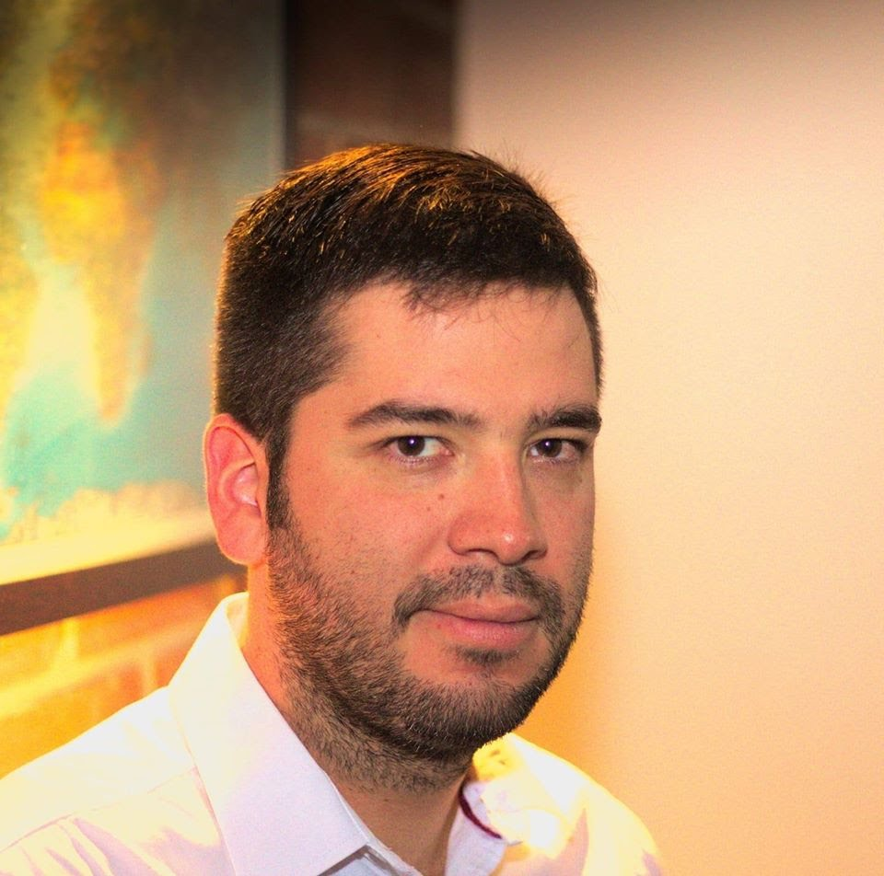
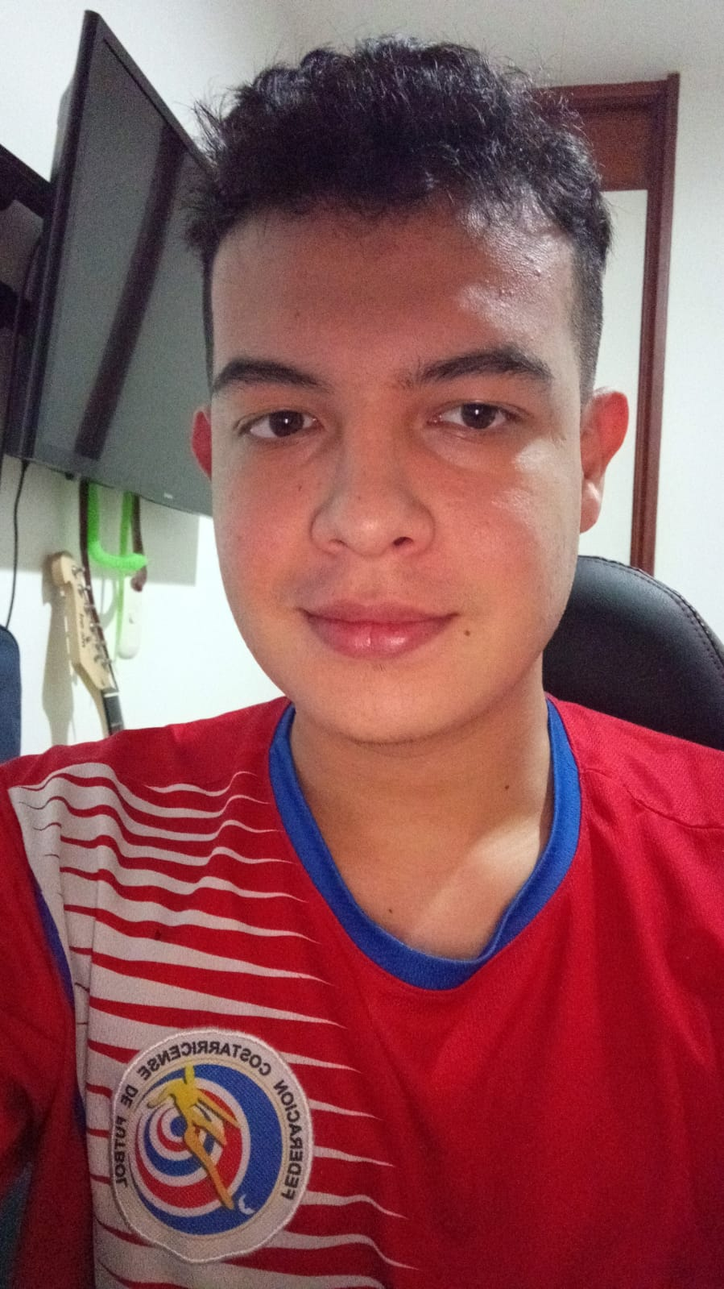
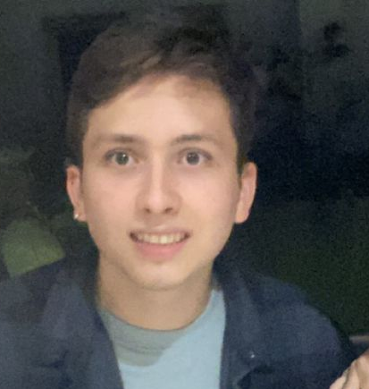
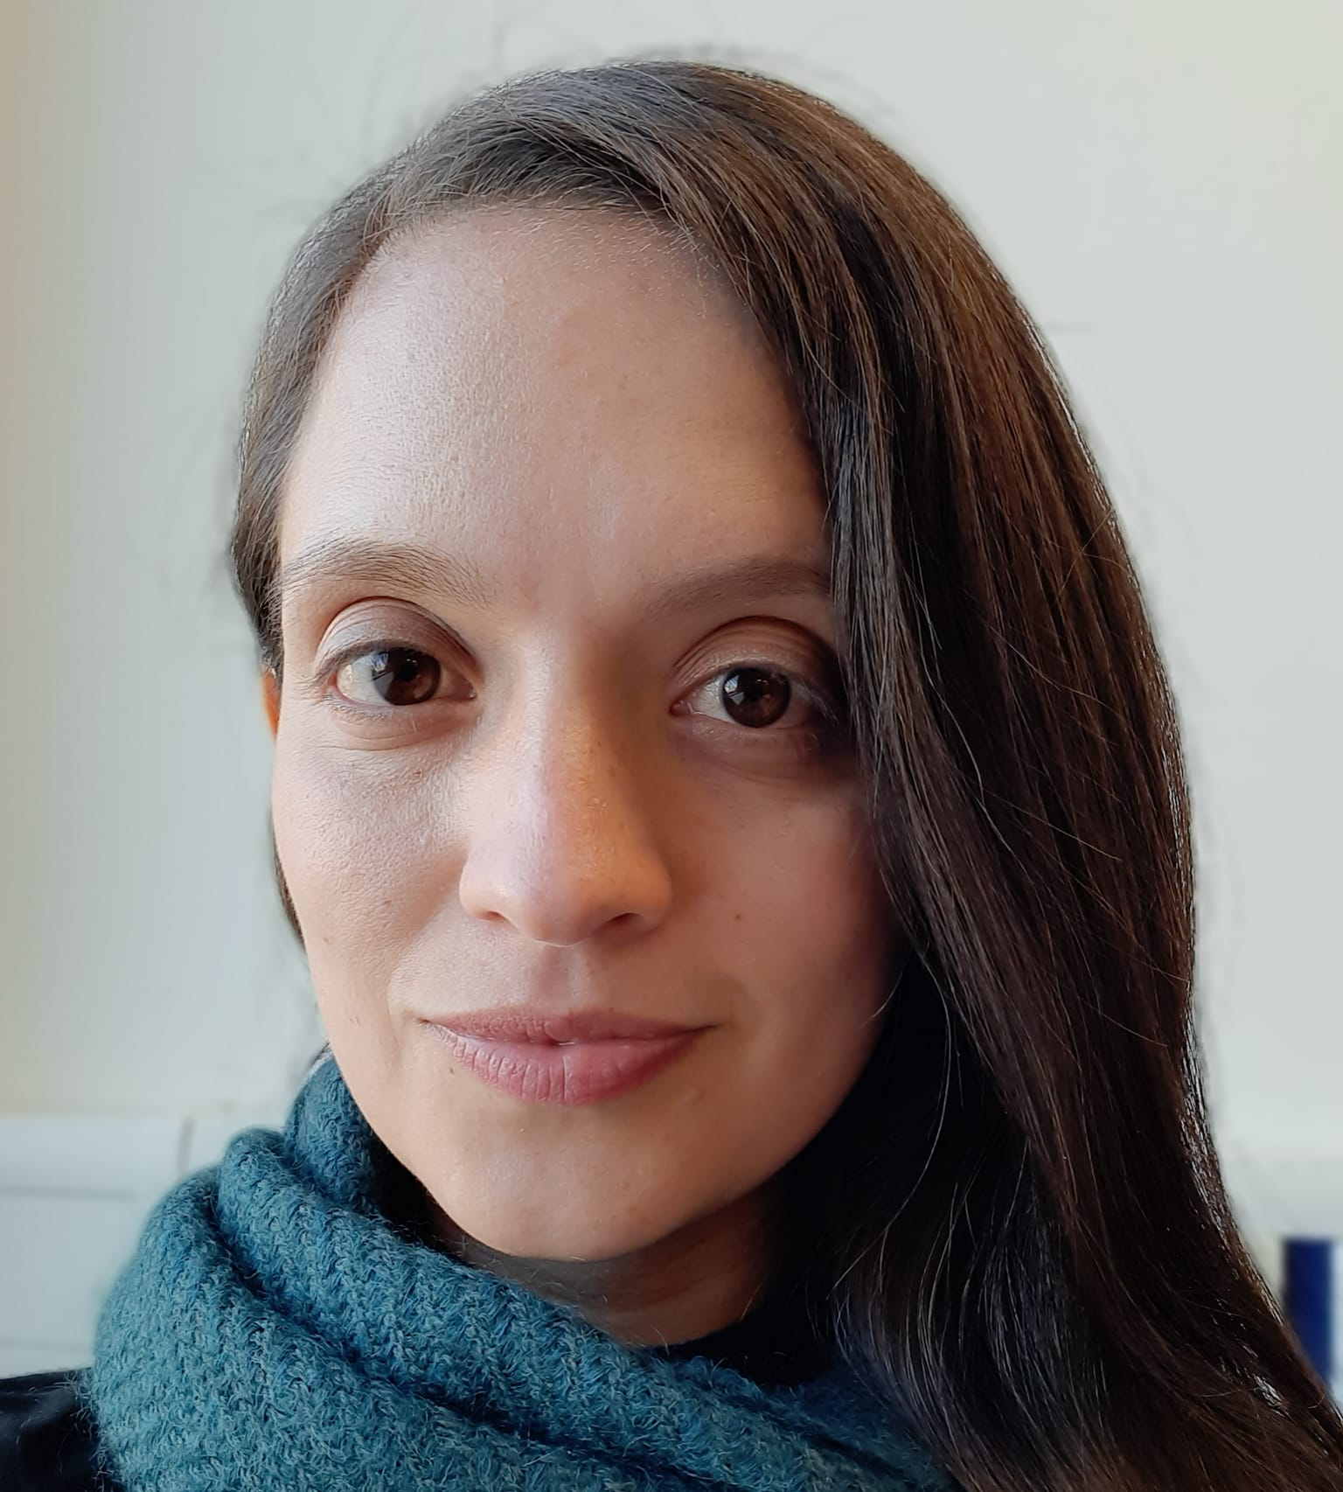

Presentación del equipo
Tomás Bernal
Andrea Serna
Revisión de la literatura
Mauricio Toro
Preparación de los datos
Damián Duque
Andrés Prada
https://github.com/Tbernal121/codeshare.io-datos2

Slide 3
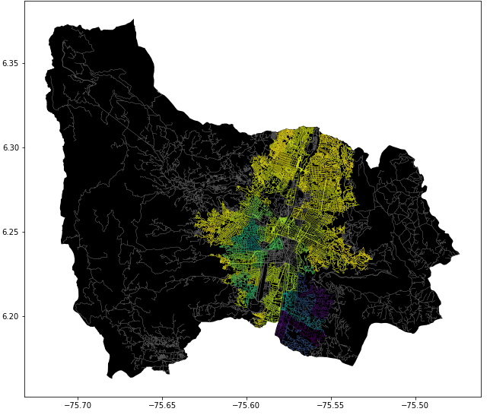
Planteamiento del problema
Algoritmo del camino más corto restringido
Calles
de Medellín, Origen y Destino
El más camino más corto
restringido

